Slide 1

Laboratorio di Neurofarmacologia Molecolare
Prof.ssa Patrizia Romualdi e Prof. Sanzio Candeletti
Collaboratori
Ricercatori Dr.ssa Francesca Caputi
Dr.ssa Lucia Carboni
Dottorando Dr.ssa Laura Rullo
Dottorando Dr.ssa Serena Stamatakos

Slide 2
Linee di ricerca:
Ruolo di differenti sistemi endogeni peptidergici
nella:
dipendenza da sostanze d’abuso
modulazione della trasmissione nocicettiva
neuroinfiammazione
patologie neurodegenerative (Alzheimer, Parkinson)
Ricerca Sperimentale Preclinica: in vitro ed in vivo
Notes:
Nel nostro laboratorio indaghiamo il ruolo di differenti sistemi endogeni peptidergici in diversi ambiti, in particolare nella dipendenza da sostanze da abuso, nella modulazione nocicettiva e in alcuna patologie neurodegenerative quali Alzheimer e Parkinson. Ci occupiamo quindi di ricerca sperimentale di tipo preclinico per cui utilizziamo modelli sia in vitro che in vivo.

Slide 3
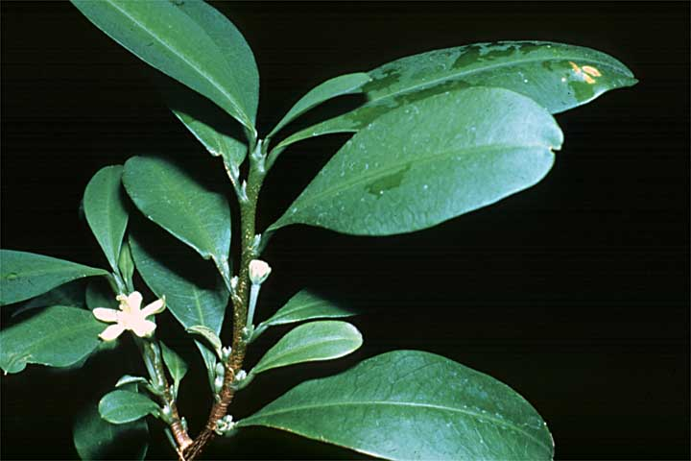
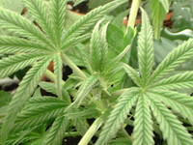

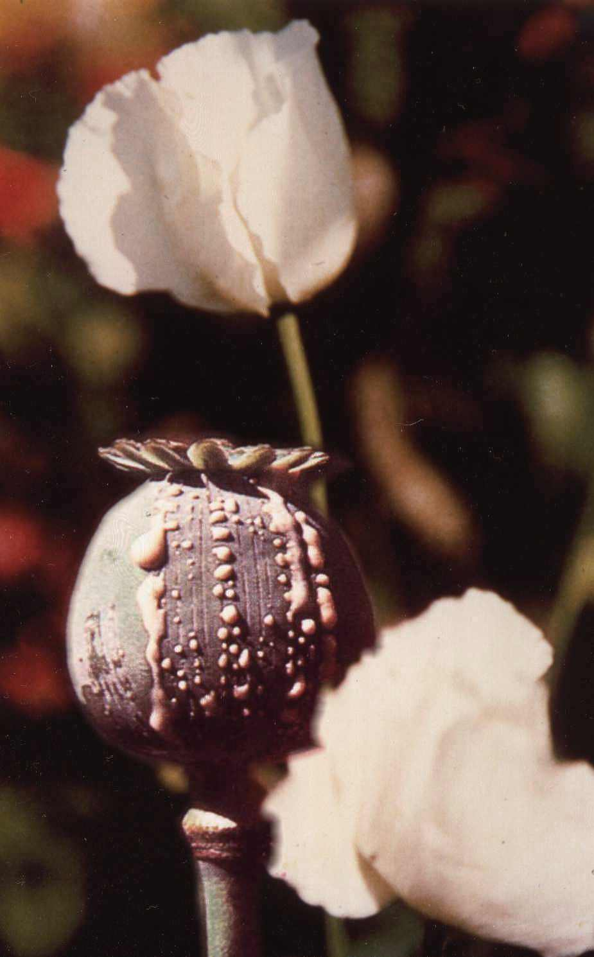

COCAINA
Δ⁹-THC
Farmacologia delle sostanze d’abuso
OPPIACEI
ALCOOL
MDMA (ECSTASY)
Notes:
Per quanto riguarda le sostanze d’abuso andiamo a valutare le alterazioni che esse causano a livello dei sistemi endogeni peptidergici.
In particolare, da molti anni studiamo gli effetti di cocaina e oppiacei e ma da qualche anno ci occupiamo anche di cannabinoidi come il delta9thc ed amfetamine quali l’ecstasy.

Slide 4
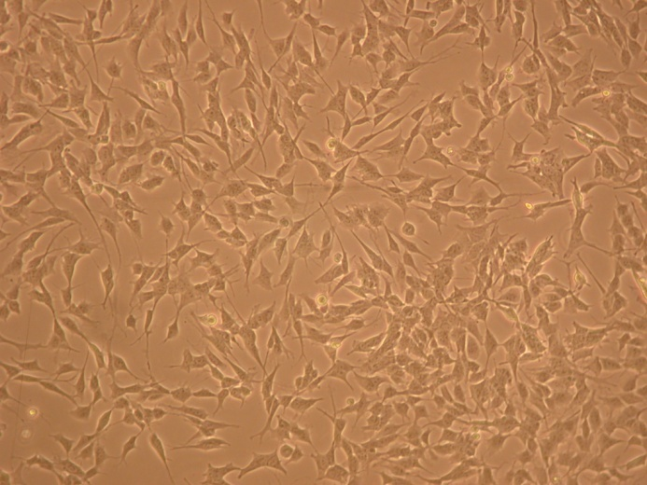
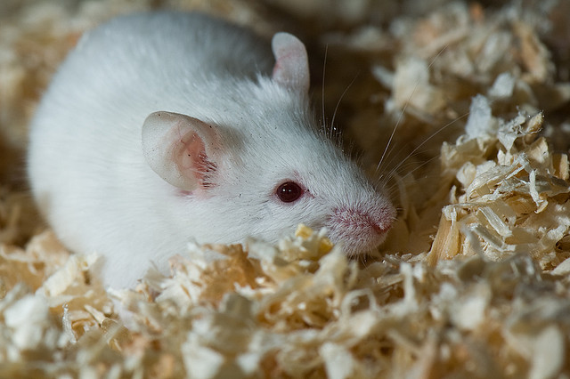
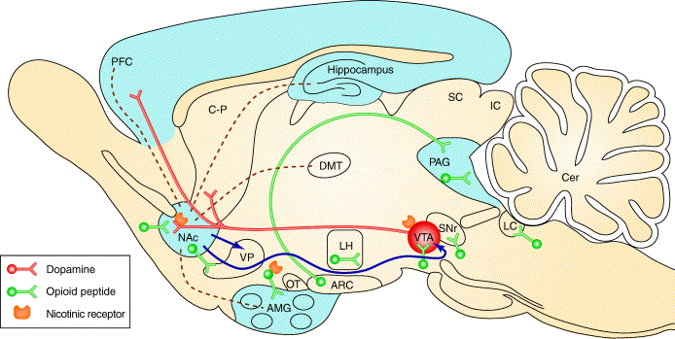
Sperimentazione in vitro ed in vivo
Trattamenti su colture cellulari
Trattamenti acuti e cronici nel ratto/topo e prelievo delle aree cerebrali interessate
Notes:
Per quanto riguarda la sperimentazione in vitro,

Slide 5
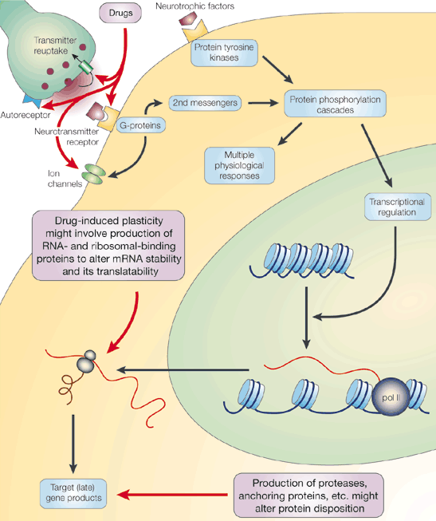
TARGETS di ricerca:
Alterazioni a livello dei meccanismi di trasduzione del segnale (es. Western Blotting)
Alterazioni a livello dell’espressione genica (Real Time PCR)
Meccanismi epigenetici nel controllo dell’espressione genica
Studio dei processi di degradazione tramite analisi del proteasoma
Analisi dei sistemi di protezione enzimatici antiossidanti

Slide 6
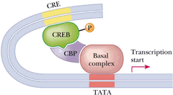
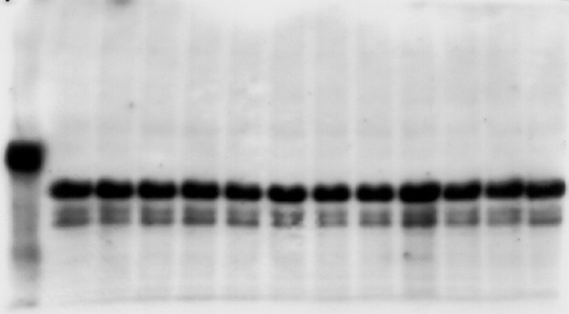

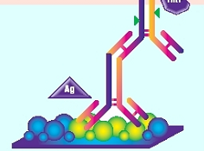
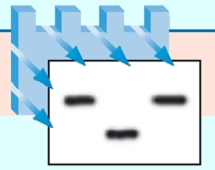
Meccanismi di trasduzione del segnale: WESTERN BLOTTING
METODO
IMMUNOENZIMATICO
SDS-PAGE
ELECTRO-TRANSFER
Banda di CREB
Notes:
La tecnica di western blotting prevede una corsa elettroforetica delle proteine su un gel di SDS, il loro successivo trasferimento su una membrana di nitrocellulosa ed infine il rilevamento e la quantifica della proteina di interesse tramite un metodo immunoenzimatico.
Mediante la tecnica di western blotting possiamo ad esempio indagare l’attivazione ovvero la fosforilazione di un fattore di trascrizione come CREB.

Slide 7
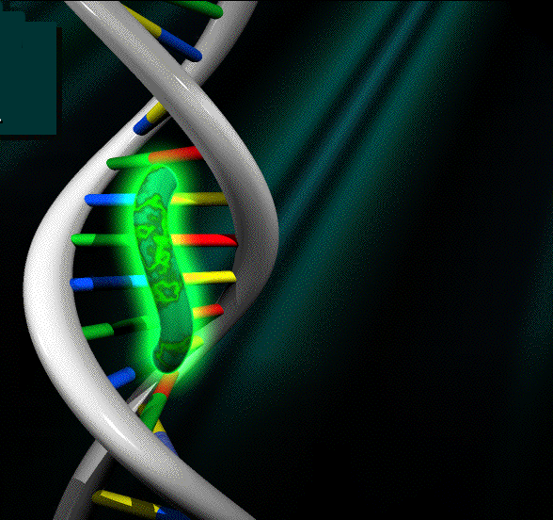
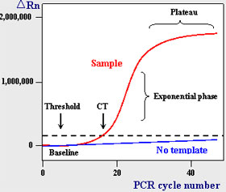
Real Time PCR
Fluorescenza
Cicli di amplificazione
Per ogni campione si ottiene una curva di amplificazione
il cui C_{T}(=Threshold Cycle) è inversamente proporzionale alla quantità di template iniziale
Notes:
Un’altra tecnica utilizzata nel nostro laboratorio è la Real Time PCR; questa tecnica di amplificazione del DNA serve a quantificare l’espressione genica rilevabile grazie a un colorante fluorescente che si intercala alla doppia elica di DNA.

Slide 8
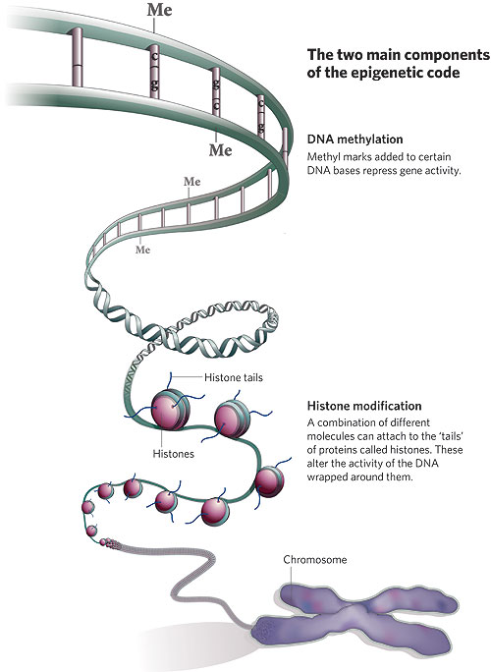
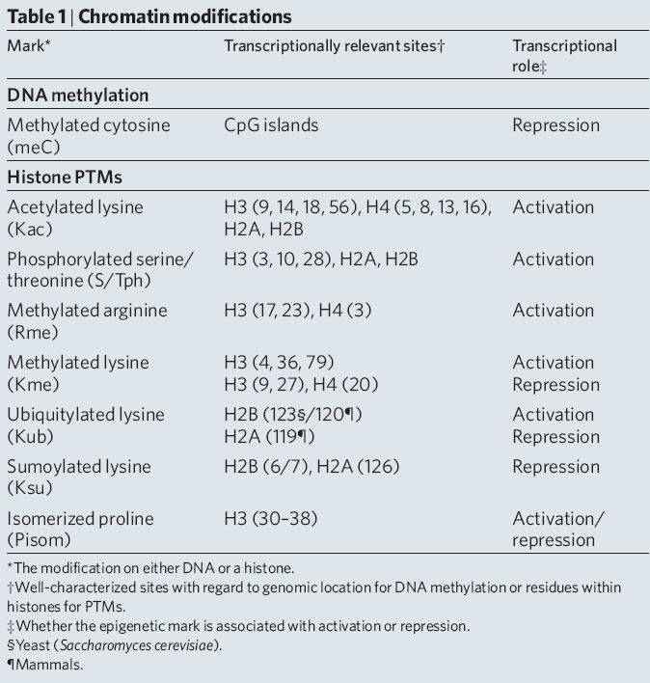
Meccanismi epigenetici nella regolazione dell’espressione genica
ORGANIZZAZIONE della CROMATINA
Regolazione della trascrizione
Notes:
Un altro aspetto della nostra ricerca sia in vivo che in vitro riguarda i meccanismi epigenetici che regolano l’espressione genica; le due principali modifiche epigenetiche sono la metilazione del DNA e le modificazioni istoniche. La metilazione del DNA nelle cellule eucariotiche è a carico della C; in genere il bersaglio della metilazione è la C della sequenza dinucleotidica CG (le cosiddette CpG island). Invece le modificazioni istoniche sono responsabili di cambiamenti conformazionali della cromatina e possono essere ad esempio acetilazioni, fosforilazioni e metilazioni. La modificazione della coda degli istoni può agire da segnale per proteine che controllano l’espressione o la replicazione di regioni cromosomiche.

Slide 9


Esposizione
a sostanze d’abuso
Notes:
L'immunoprecipitazione della Cromatina (ChIP) è un metodo ampiamente usato per identificare specifiche proteine connesse a una regione del genoma. Queste proteine possono essere ad esempio istoni modificati ad un amminoacido particolare; utilizzando anticorpi che riconoscono la modifica dell'istone, possiamo infatti quantificare l’entità della modifica.
La ChIP è una tecnica che prevede un fissaggio iniziale con formaldeide affinché avvenga il crosslink tra DNA e proteine; la cromatina viene poi frammentata tramite sonicazione e sottoposta a immunoselezione grazie a specifici anticorpi; in questo modo tutte le sequenze del DNA unite con crosslink alla proteina di interesse coprecipiteranno.
A questo punto il crosslink viene revertito e, dopo purificazione del DNA, si effettua una PCR per identificare la regione del promotore del gene di interesse associato alla modifica istonica.

Slide 10
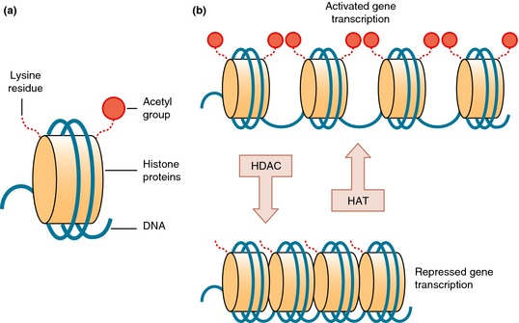
Analisi delle famiglie enzimatiche che modulano le modificazioni istoniche
Es.
HATs (istone acetil transferasi) e HDACs (istone deacetilasi)

Slide 11
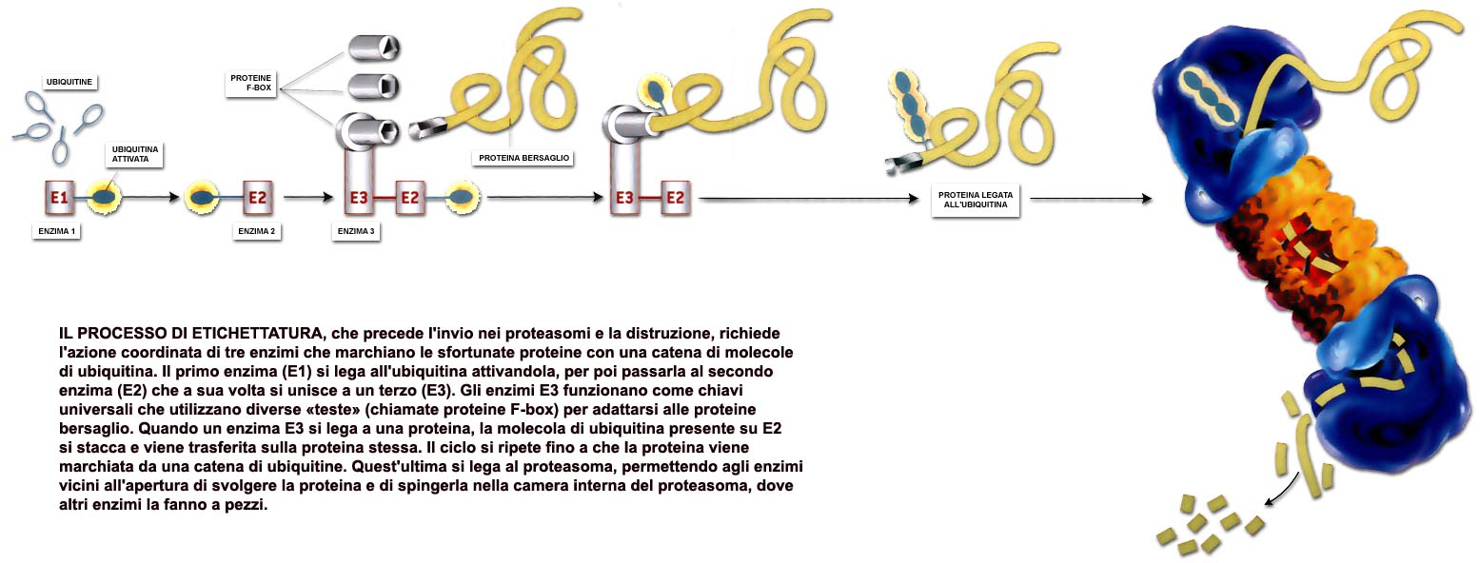
Studio del sistema di degradazione Ubiquitina-Proteosoma
Il sistema di degradazione Ubiquitina-Proteasoma 26S
è il principale sistema di degradazione delle proteine non lisosomiale chiamato UPS
UBIQUITINA PROTEASOMA 26S

Slide 12
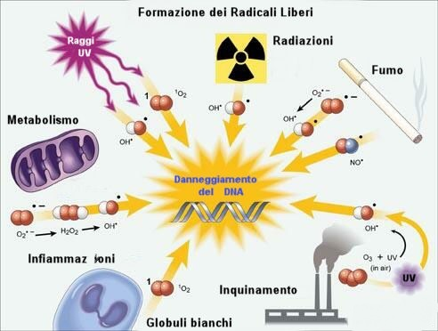
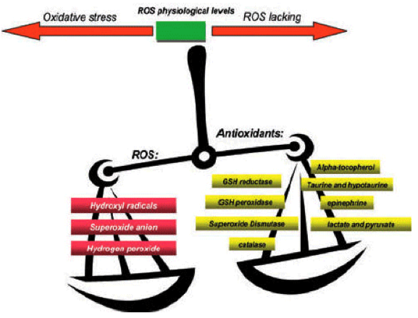
Studio del sistemi enzimatici antiossidanti
+ sostanze d’abuso
+ condizioni di dolore cronico

Slide 13
DOLORE CRONICO/NEUROPATICO
CCI
Dolore da chemioterapici
(Bortezomib
Oxaliplatino)
Dolore diabetico
UTILIZZO DI DIFFERENTI MODELLI ANIMALI
Notes:
Oltre alle sostanze d’abuso, una delle nostre linee di ricerca riguarda il dolore neuropatico; come modello sperimentale utilizziamo un modello in vivo validato definito CCI in cui l’animale subisce una lesione parziale ad un nervo in modo che nei giorni successivi sviluppi dolore.

Slide 14
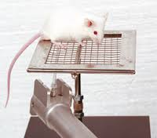
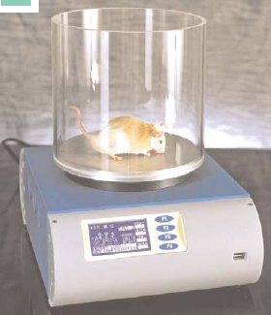
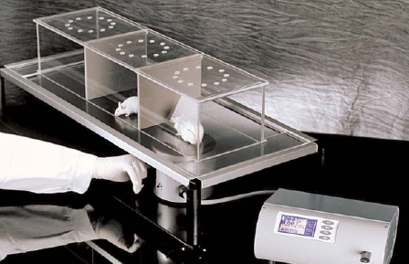
MODULAZIONE DELLA TRASMISSIONE NOCICETTIVA
Test analgesimetrici
VON FREY TEST
TAIL FLICK
PLANTAR TEST
HOT/COLD PLATE
Valutazione dei parametri molecolari
genetici ed epigenetici
Notes:
Per verificare che effettivamente l’animale abbia sviluppato dolore si effettuano dei test comportamentali analgesimetrici che rilavano la soglia nocicettiva dell’animale.

Slide 15
REQUISITI necessari per iniziare l’anno di internato:
numero massimo di esami rimanenti circa 4
tirocinio concluso
DURATA DELL’INTERNATO: 6 MESI (8 ORE AL GIORNO)
CON FREQUENZA
GIORNALIERA
Liste disponibili presso i docenti responsabili
del laboratorio
(prendere contatti 1 anno prima)
patrizia.romualdi@unibo.it
sanzio.candeletti@unibo.it
francesca.caputi3@unibo.it

